Slide 1
Integrazione degli Electronic Health Records per la stratificazione dei pazienti
Daniele Silvestri
Dipartimento di Informatica
23 Marzo 2022

Slide 2

Electronic Health Records
La raccolta dati nelle Electronic Health Record(cartelle cliniche digitali)
può risultare essenziale
nel processo di sviluppo di algoritmi per fini medici.

Slide 3

Perché le Electronic Health Records?
Sfruttando e organizzando i dati raccolti nelle EHR abbiamo la possibilità di creare algoritmi che possono velocizzare le diagnosi e le cure dei medici sui pazienti.

Slide 4
I progetti MIMIC-IV e MIMIC-ED
I progetti Medical Information Mart for Intensive Care IV e ED sono due database relazionali che riguardano i ricoveri presso il Beth Israel Deaconess Medical Center (BIDMC).

Slide 5
I progetti MIMIC-IV e MIMIC-ED
I progetti Medical Information Mart for Intensive Care IV e ED sono due database relazionali che riguardano i ricoveri presso il Beth Israel Deaconess Medical Center (BIDMC).
Il progetto MIMIC-IV nasce per la raccolta dei dati di pazienti ricoverati in terapia intensiva.

Slide 6
I progetti MIMIC-IV e MIMIC-ED
I progetti Medical Information Mart for Intensive Care IV e ED sono due database relazionali che riguardano i ricoveri presso il Beth Israel Deaconess Medical Center (BIDMC).
Il progetto MIMIC-IV nasce per la raccolta dei dati di pazienti ricoverati in terapia intensiva.
Successivamente arriva MIMIC-ED che raccoglie i dati dei pazienti in entrata al pronto soccorso.

Slide 7
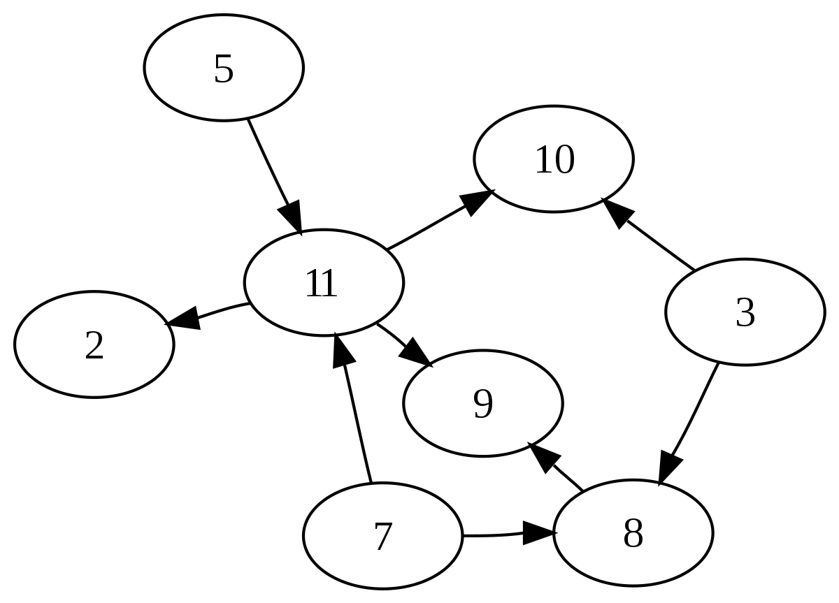
Come sfruttiamo i progetti MIMIC
Tool «csvToNeo4j» per la trasformazione da database relazionale a Graph DB

Slide 8
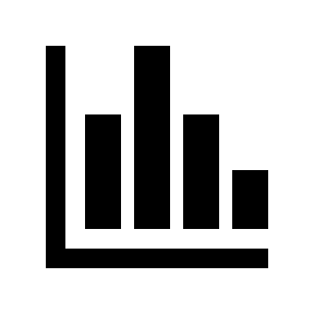
Come sfruttiamo i progetti MIMIC
Tool «csvToNeo4j» per la trasformazione da database relazionale a Graph DB
Tool «predittore» per la previsione sul ricovero del paziente in terapia intensiva.

Slide 9
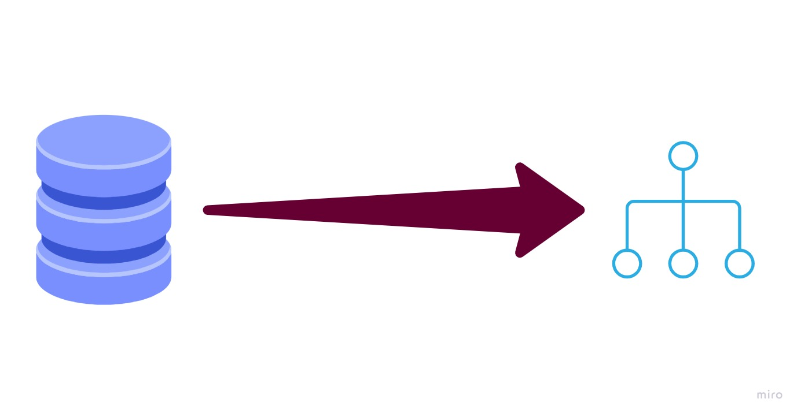
Prima parte:Da database relazionale a Graph DB
Come arriviamo al Graph DB dal DB relazionale:

Slide 10
Prima parte:Da database relazionale a Graph DB
Come arriviamo al Graph DB dal DB relazionale:
Identificazione delle entità;

Slide 11
Prima parte:Da database relazionale a Graph DB
Come arriviamo al Graph DB dal DB relazionale:
Identificazione delle entità;
Identificare le relazioni;

Slide 12
Prima parte:Da database relazionale a Graph DB
Come arriviamo al Graph DB dal DB relazionale:
Identificazione delle entità;
Identificare le relazioni;
Identità Nodi, Attributi Proprietà;

Slide 13
Prima parte:Da database relazionale a Graph DB
Come arriviamo al Graph DB dal DB relazionale:
Identificazione delle entità;
Identificare le relazioni;
Identità Nodi, Attributi Proprietà;
Trasformazione degli attributi presenti in più di un tabella in nodi.

Slide 14
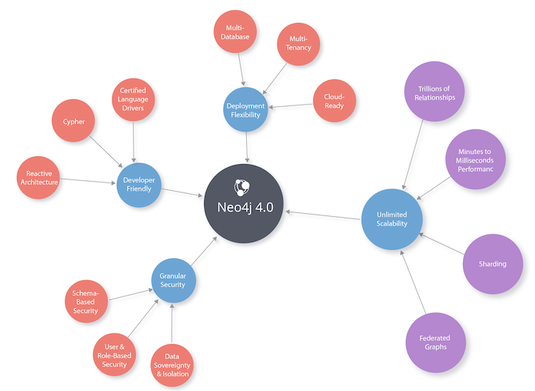
Neo4J
Il software utilizzato per la rappresentazione del
Graph DB è Neo4j.

Slide 15
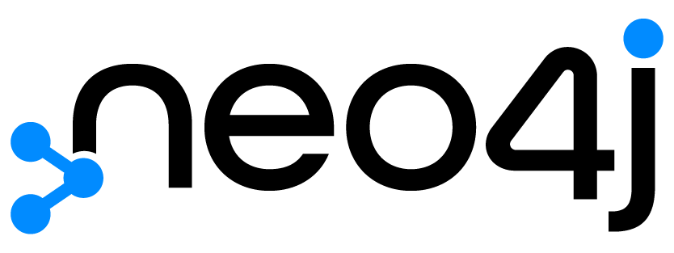
Neo4J
Il software utilizzato per la rappresentazione del
Graph DB è Neo4j.
Neo4j è un sistema di gestione dei database per grafici, sviluppato in Java dalla società svedese-americana Neo Technology.

Slide 16

csvToNeo:obiettivi
Avere più chiara la struttura dei progetti;
Integrazione di «MIMIC-IV» con «MIMIC-ED»;
Ottenere informazioni e statistiche sui nodi e le relazioni.

Slide 17
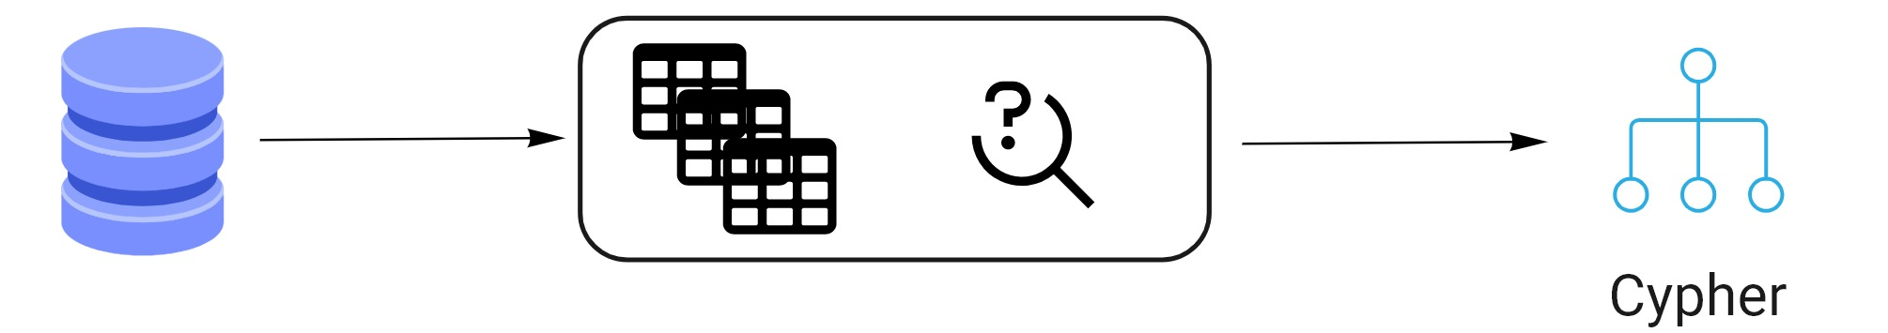

csvToNeo4J:sviluppo
Input:
Database relazionale dei progetti MIMIC-IV e MIMIC-ED

Slide 18
csvToNeo4J:sviluppo
Input:
Database relazionale dei progetti MIMIC-IV e MIMIC-ED
Traduzione ed elaborazione delle tabelle e dei record.

Slide 19
csvToNeo4J:sviluppo
Input:
Database relazionale dei progetti MIMIC-IV e MIMIC-ED
Traduzione ed elaborazione delle tabelle e dei record.
Output:
Query Cypher che una volta eseguita in Neo4j restituisce il graph DB

Slide 20
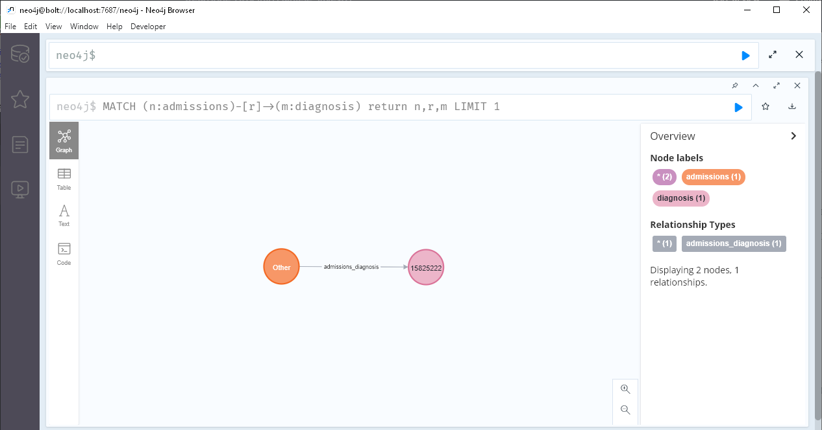
Unione dei progetti nel grafo(1)
Osserviamo come i nodi con label «admissions»(MIMIC IV) e «diagnosis»(MIMIC-ED) siano collegati tra loro.

Slide 21
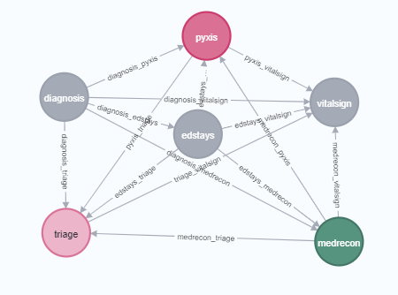
Unione dei progetti nel grafo(2)
Questa è la struttura del progetto «MIMIC-ED».
Dal nodo «diagnosis» tutti gli altri nodi sono raggiungibili.

Slide 22
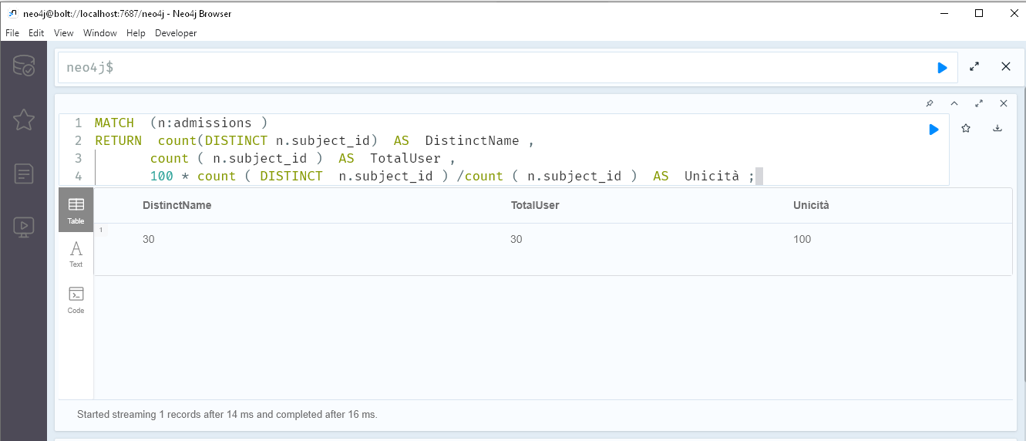
Unicità delle proprietà
Verificare le unicità delle proprietà è molto utile per valutare le proprietà candidate ad essere una chiave ID.

Slide 23
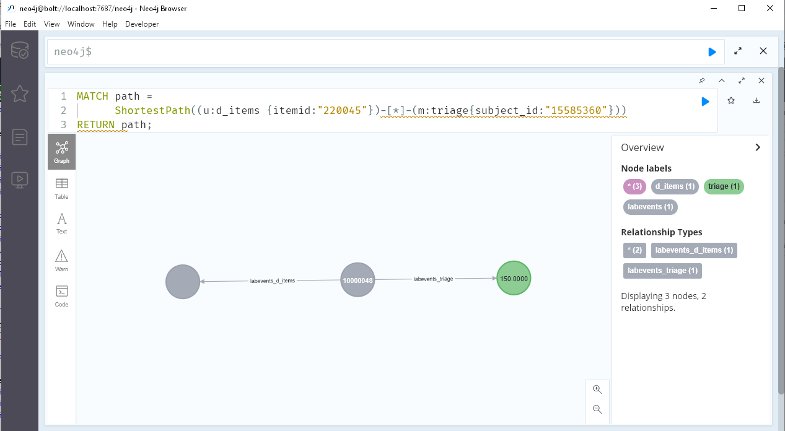
Ricerca del cammino più corto da un nodo all’altro
Non necessariamente l’unico cammino più corto, ma il primo ad essere trovato.

Slide 24

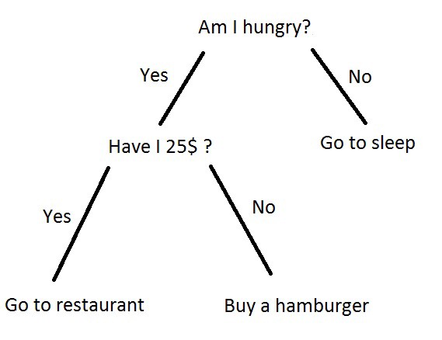
Seconda parte :Predittore per la terapia intensiva
Il nostro obiettivo è predire l’entrata del paziente in terapia intensiva.
Per fare ciò, dopo aver raccolto i dati vitali, utilizzeremo un Decision Tree.

Slide 25
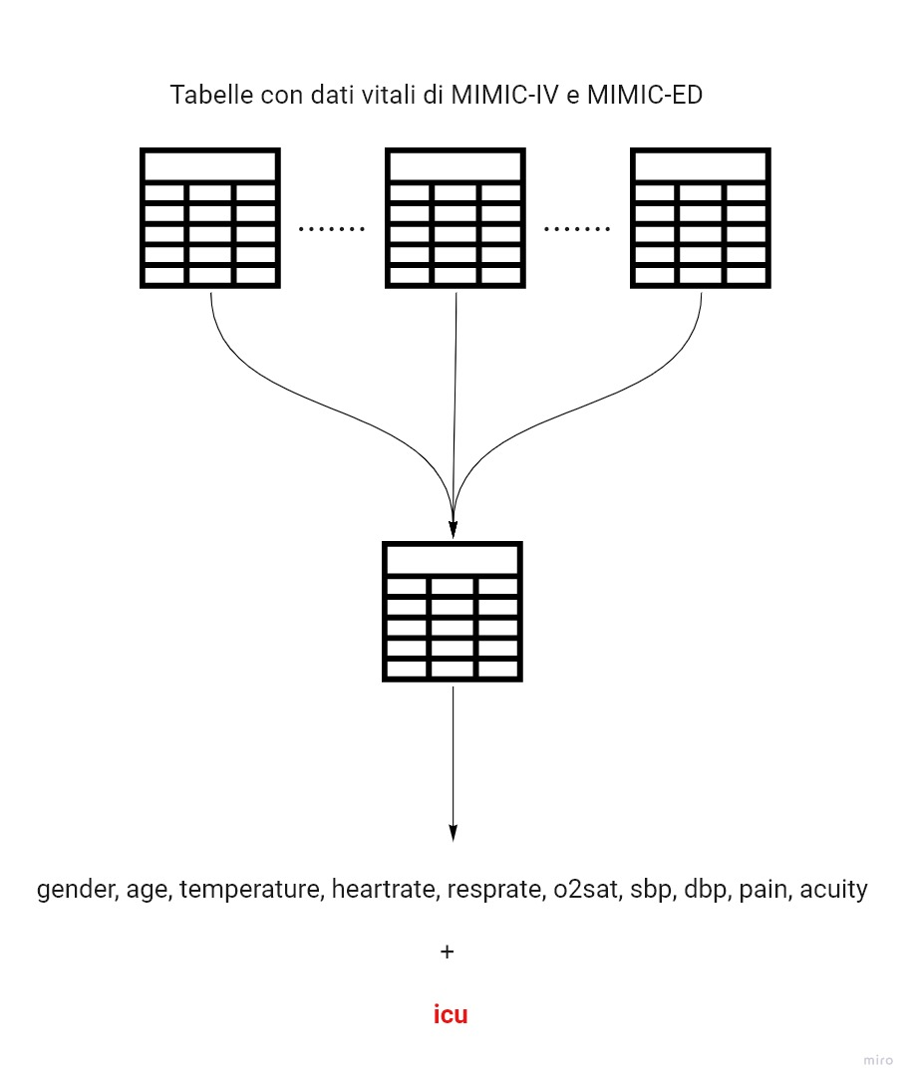
Predittore: raccolta dati vitali
Raccogliamo i dati della diverse tabelle in «result» e contestualmente assegniamo valore al nuovo campo «icu».

Slide 26
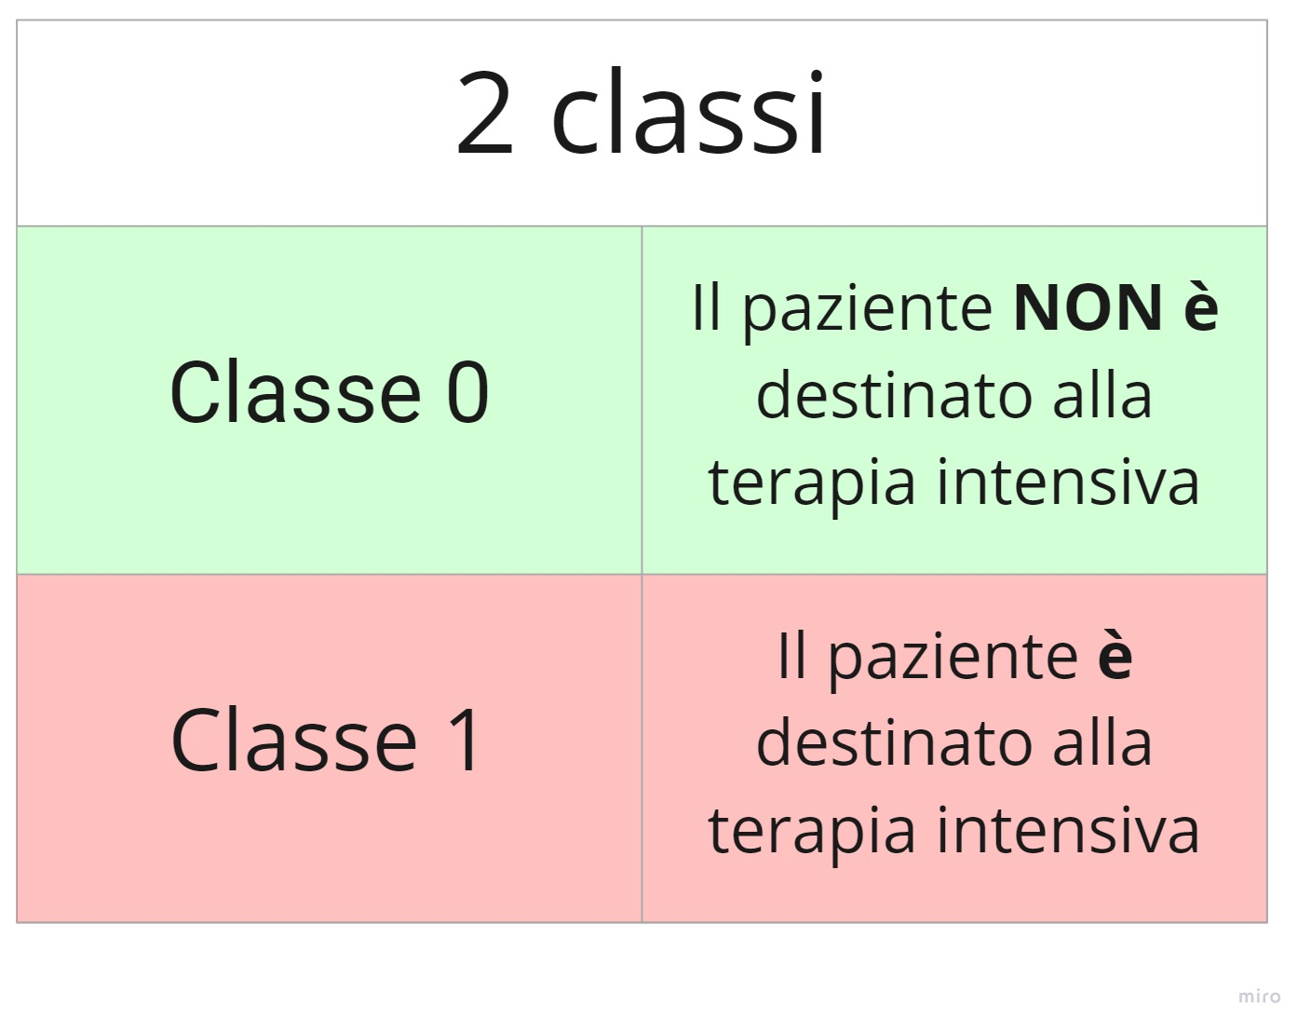

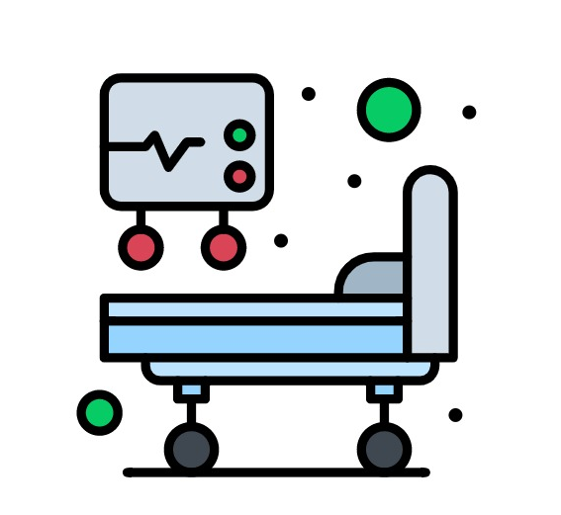
Classi campo icu

Slide 27

Software Weka e classificatore J48
Weka è un software per l’apprendimento automatico sviluppato nell'università di Waikato in Nuova Zelanda.

Slide 28
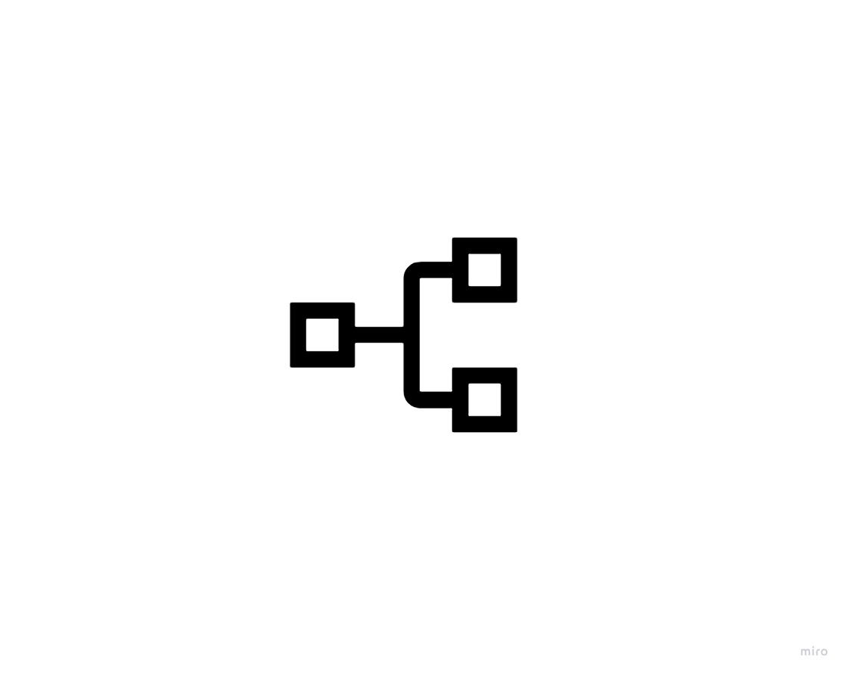
Software Weka e classificatore J48
Weka è un software per l’apprendimento automatico sviluppato nell'università di Waikato in Nuova Zelanda.
L’algoritmo J48 è un algoritmo di classificazione che produce alberi decisionali basati sulla teoria dell’informazione.

Slide 29
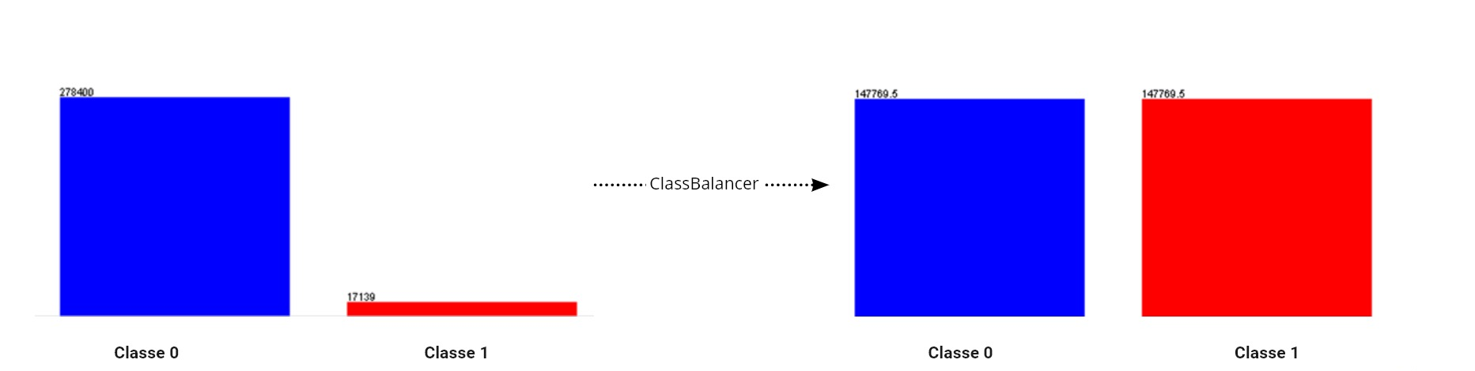
Bilanciamente delle classi di «icu»
A causa della grande differenza tra le istanze utilizziamo il filtro messo a disposizione da Weka per
equilibrarle in modo che ogni classe abbia lo stesso peso totale.

Slide 30
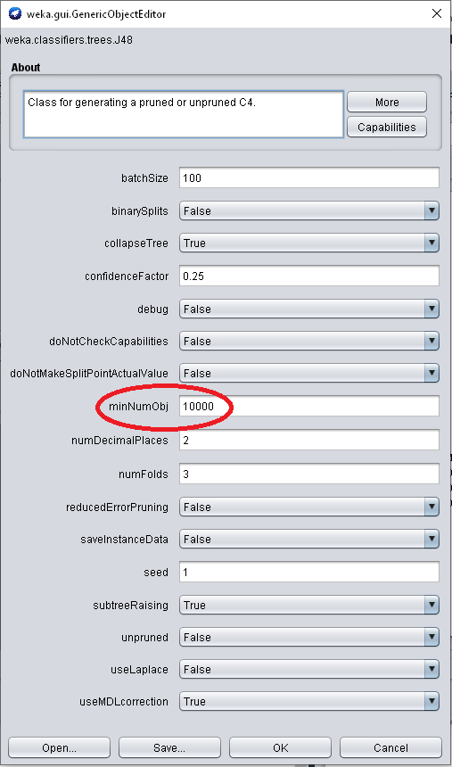
J48:minNumObj
Impostando questo valore nei settaggi dell’algoritmo imponiamo che ad ogni foglia debbano arrivare come minimo 10.000 istanze.

Slide 31
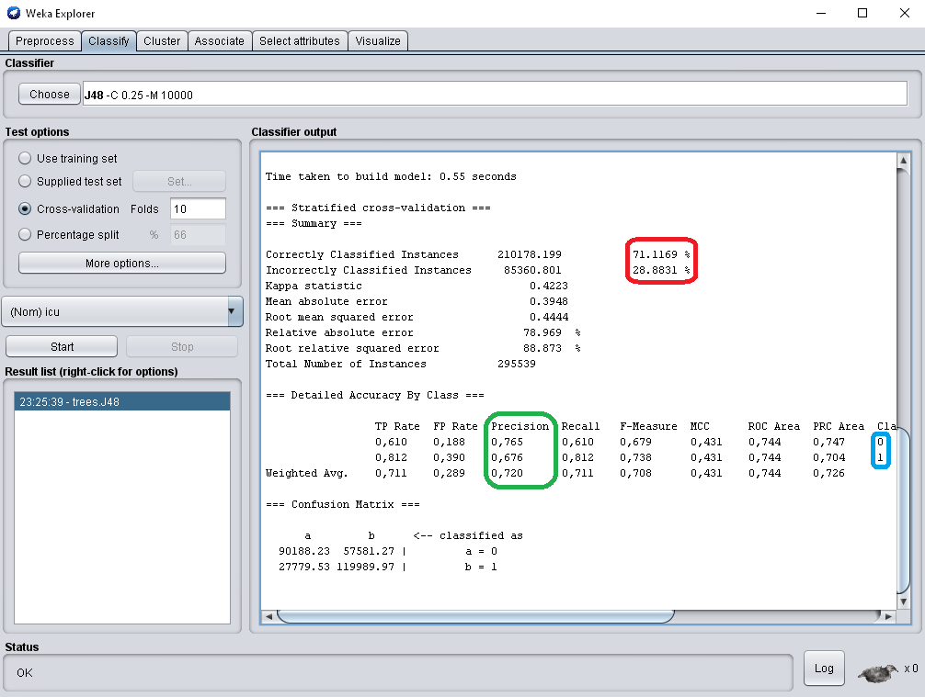
J48:Esecuzione e correttezza

Slide 32
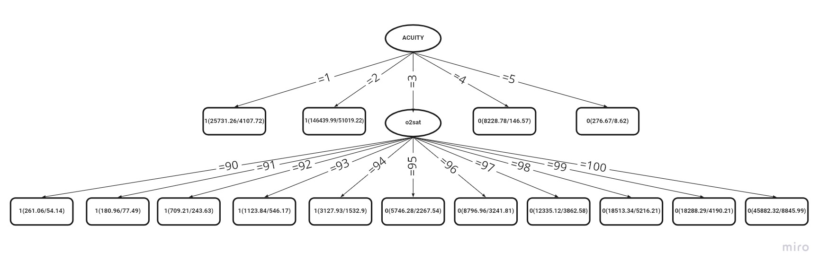
J48:Decision Tree

Slide 33
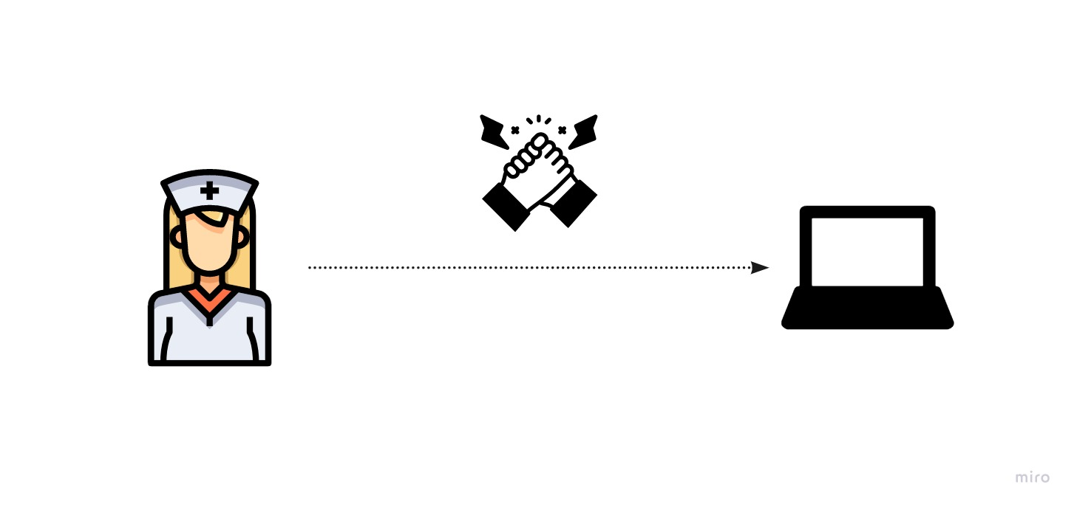
Conclusioni
Integrazione dei progetti MIMIC-IV e MIMIC-ED.
Albero decisionale con ottima percentuale di precisione della predizione(7 pazienti su 10 circa) e risultati facilmente leggibili.
Dimostrazione di come gli algoritmi e le raccolte dati possano avere un futuro importante nel mondo della sanità.

Slide 34
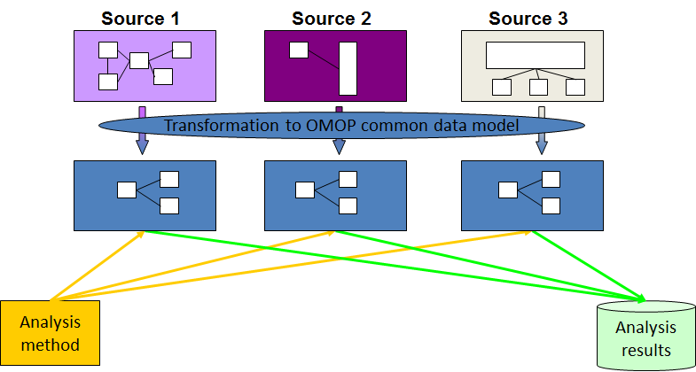

Sviluppi futuri
Da grafo ad OMOP
Integrazione di altri predittori
Ricoveri
Medicinali

Slide 35
Integrazione degli Electronic Health Records per la stratificazione dei pazienti
Tutti i dettagli li potete trovare qui:
https://github.com/DanieleSilvestri/Integrazione-degli-Electronic-Health-Records-per-la-stratificazione-dei-pazienti

